Slide 1
Лабораторная работа № 7
Поиск файлов. Перенаправление
ввода-вывода. Просмотр запущенных процессов.
Выполнила: Ким Реачна
Группа: НПИбд-02-20
№ ст. билета: 1032205204

Slide 2



Ознакомление с инструментами поиска файлов и фильтрации текстовых данных. Приобретение практических навыков: по управлению процессами (и заданиями), по проверке использования диска и обслуживанию файловых систем.
В этой лаборатории мы приобретем практические навыки и знания по управлению работой с поиском с помощью командной строки, которые будут полезны для будущей работы.

Slide 3
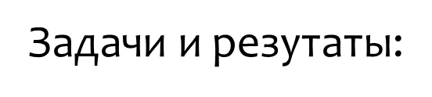
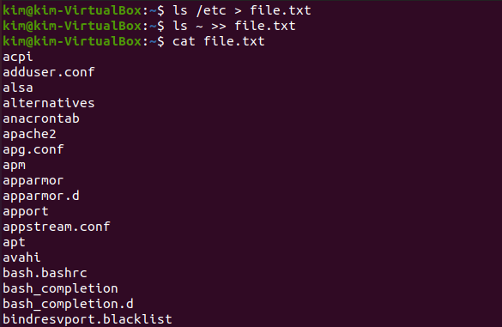
1. Перенаправление ввода и вывода

Slide 4
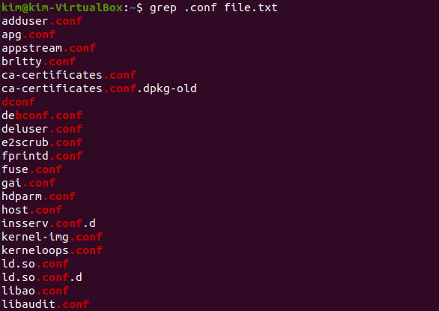
2. Поиск строки символов в файле

Slide 5
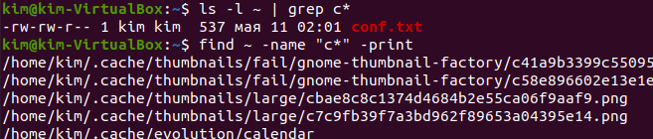
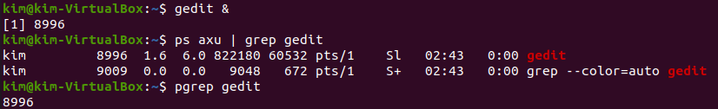
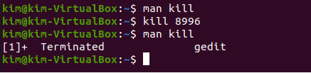
3. Использование командного конвейера
4. Запустите процессы в фоновом режиме и удалите их

Slide 6
Спасибо за внимание

